Slide 1
Erasmus+ programok 2020-2023
Pályázati összefoglaló

Slide 2
2020. évi Erasmus+ program 6 mobilitási programjában részt vevők
Előkészítő látogatások: 1 kolléga Bar le Duc
Szakmai gyakorlatok: 25 diák Richerenches, Bar le Duc, Novo Mesto, Cordoba
Szakmai tanulmányutak: 6 kolléga Richerenches, Bar le Duc, Novo Mesto, Cordoba
Kísérőtanár: 10 kolléga Richerenches, Bar le Duc, Novo Mesto, Cordoba
Diákok: 25 fő
Kollégák: 17 fő
Összes mobilitás száma: 42

Slide 3
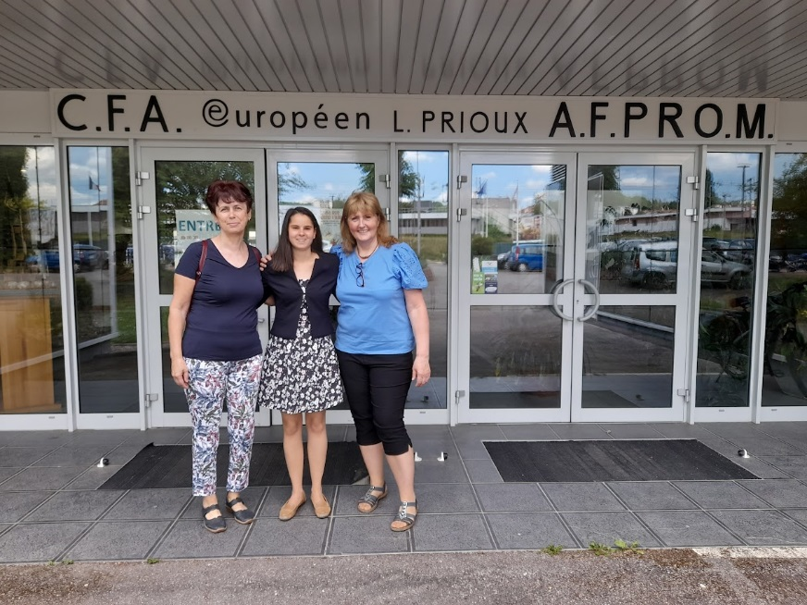
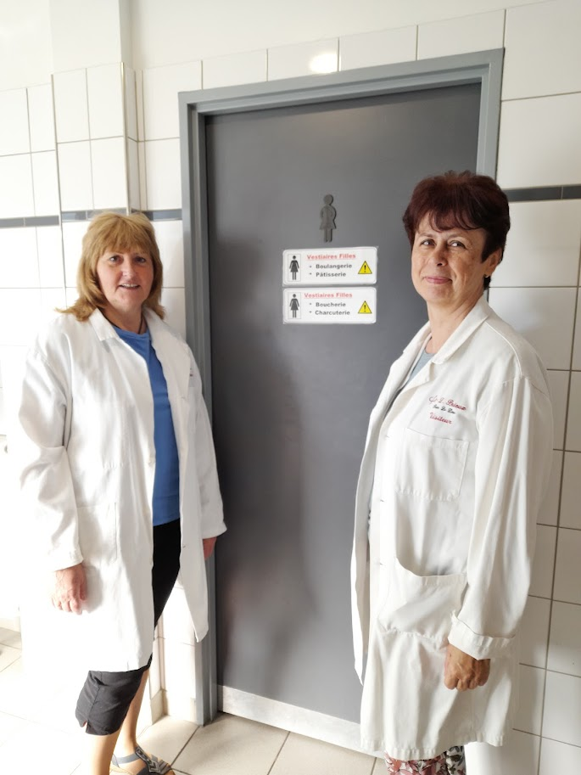
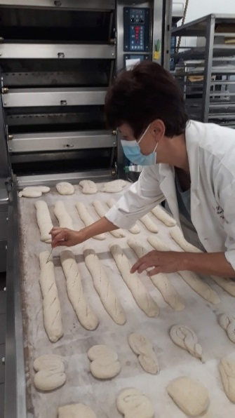
Előkészítő látogatás Bar le Duc 2022. május 17-22
Palicz Márta – szakmai tanulmányút
Szabóné Novák Zsuzsa - pályázati koordinátor

Slide 4
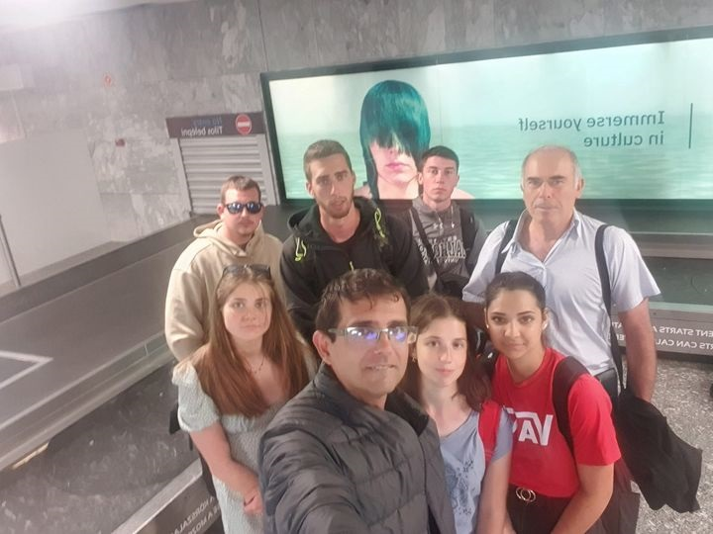
Francia szőlész-borász szakmai gyakorlat Richerenches 2022. szeptember 9- 30
Galyas Alexandra Dalma 11.A
Gyöngyösi Zoltán 12.B
Kerülő Zoltán 12.B
Marczi Viktória 11.A
Mudróczki Lilla 12.A
Orosz Márk 12.B
Szabó Tamás,Sztankó Gábor
Nagy László, Papp Zoltán

Slide 5
Francia pék-cukrász gyakorlat Bar le Duc 2022. november 11-25
Góré Máté 2.10 MG
Lukács Levente 2.10 C
Réti Nikoletta 2/13
Szántó Ádám 2.10 C
Szita Krisztián 2/13
Tóth Amadea 3.11 C
Moravszki Melinda
Máji Mátyás

Slide 6
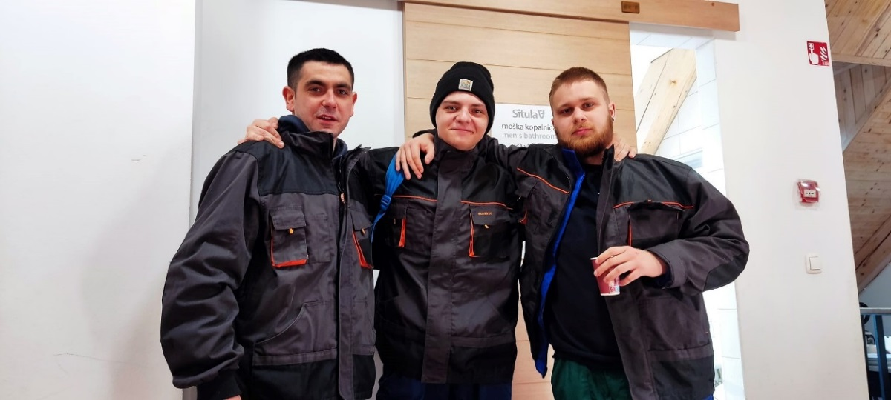
Szlovén élelmiszeripari és mezőgazdasági gépész gyakorlat Novo Mesto 2023. március 3-24
Ádám Ákos 2.13
Balogh József 2.10 PF
Dolyák Mária Magdolna 3.11 C
Molnár Amanda 12.A
Pribér Dániel 2.13
Varknal Máté 2.13
Kovátsné File Zsuzsa
Spiczmüller Ilona
Goffa Zsolt
Szilágyi István

Slide 7
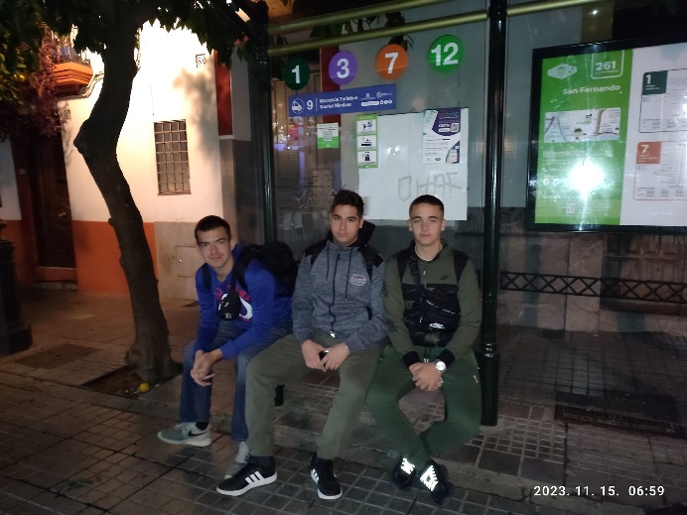
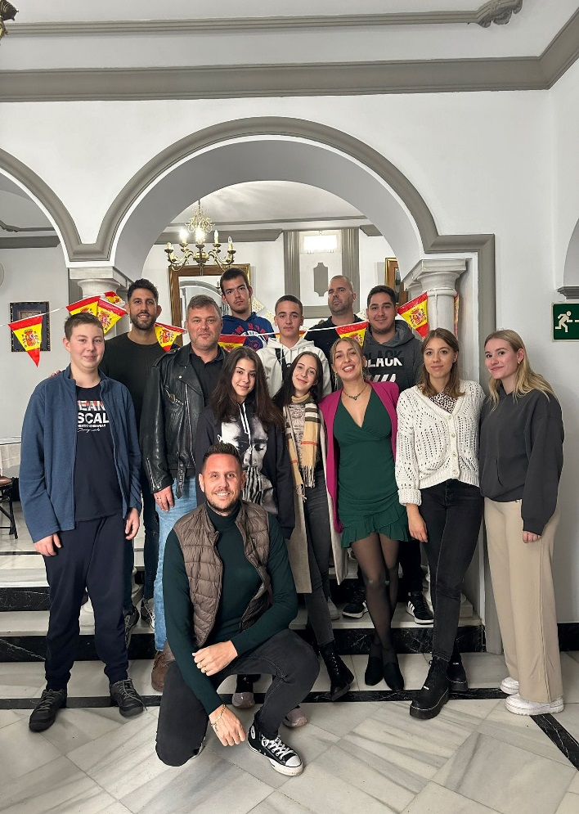
Spanyol élelmiszeripari és mezőgazdasági gépész gyakorlat Cordoba 2023. november 10-december 1.
Erdei Márk 10.A
Dakos Katalin 11.A
Grabicza Szabolcs 11.B
Győri Géza 5/13 G
László Dániel 12.B
Vajda Borostyán 11.A
Palicz Márta/Szabóné Novák Zsuzsa
Sztankó Gábor/Vad István

Slide 8
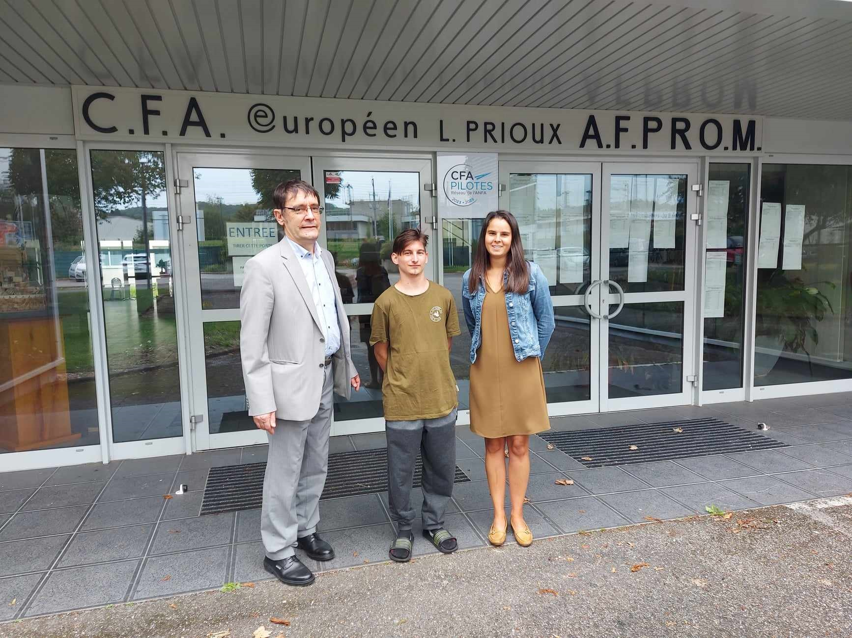
ErasmusPro program
Három hónapos francia cukrász gyakorlat Bar le Duc
2023.augusztus 30. – november 30
Lukács Levente 3.11 cukrász

Slide 9
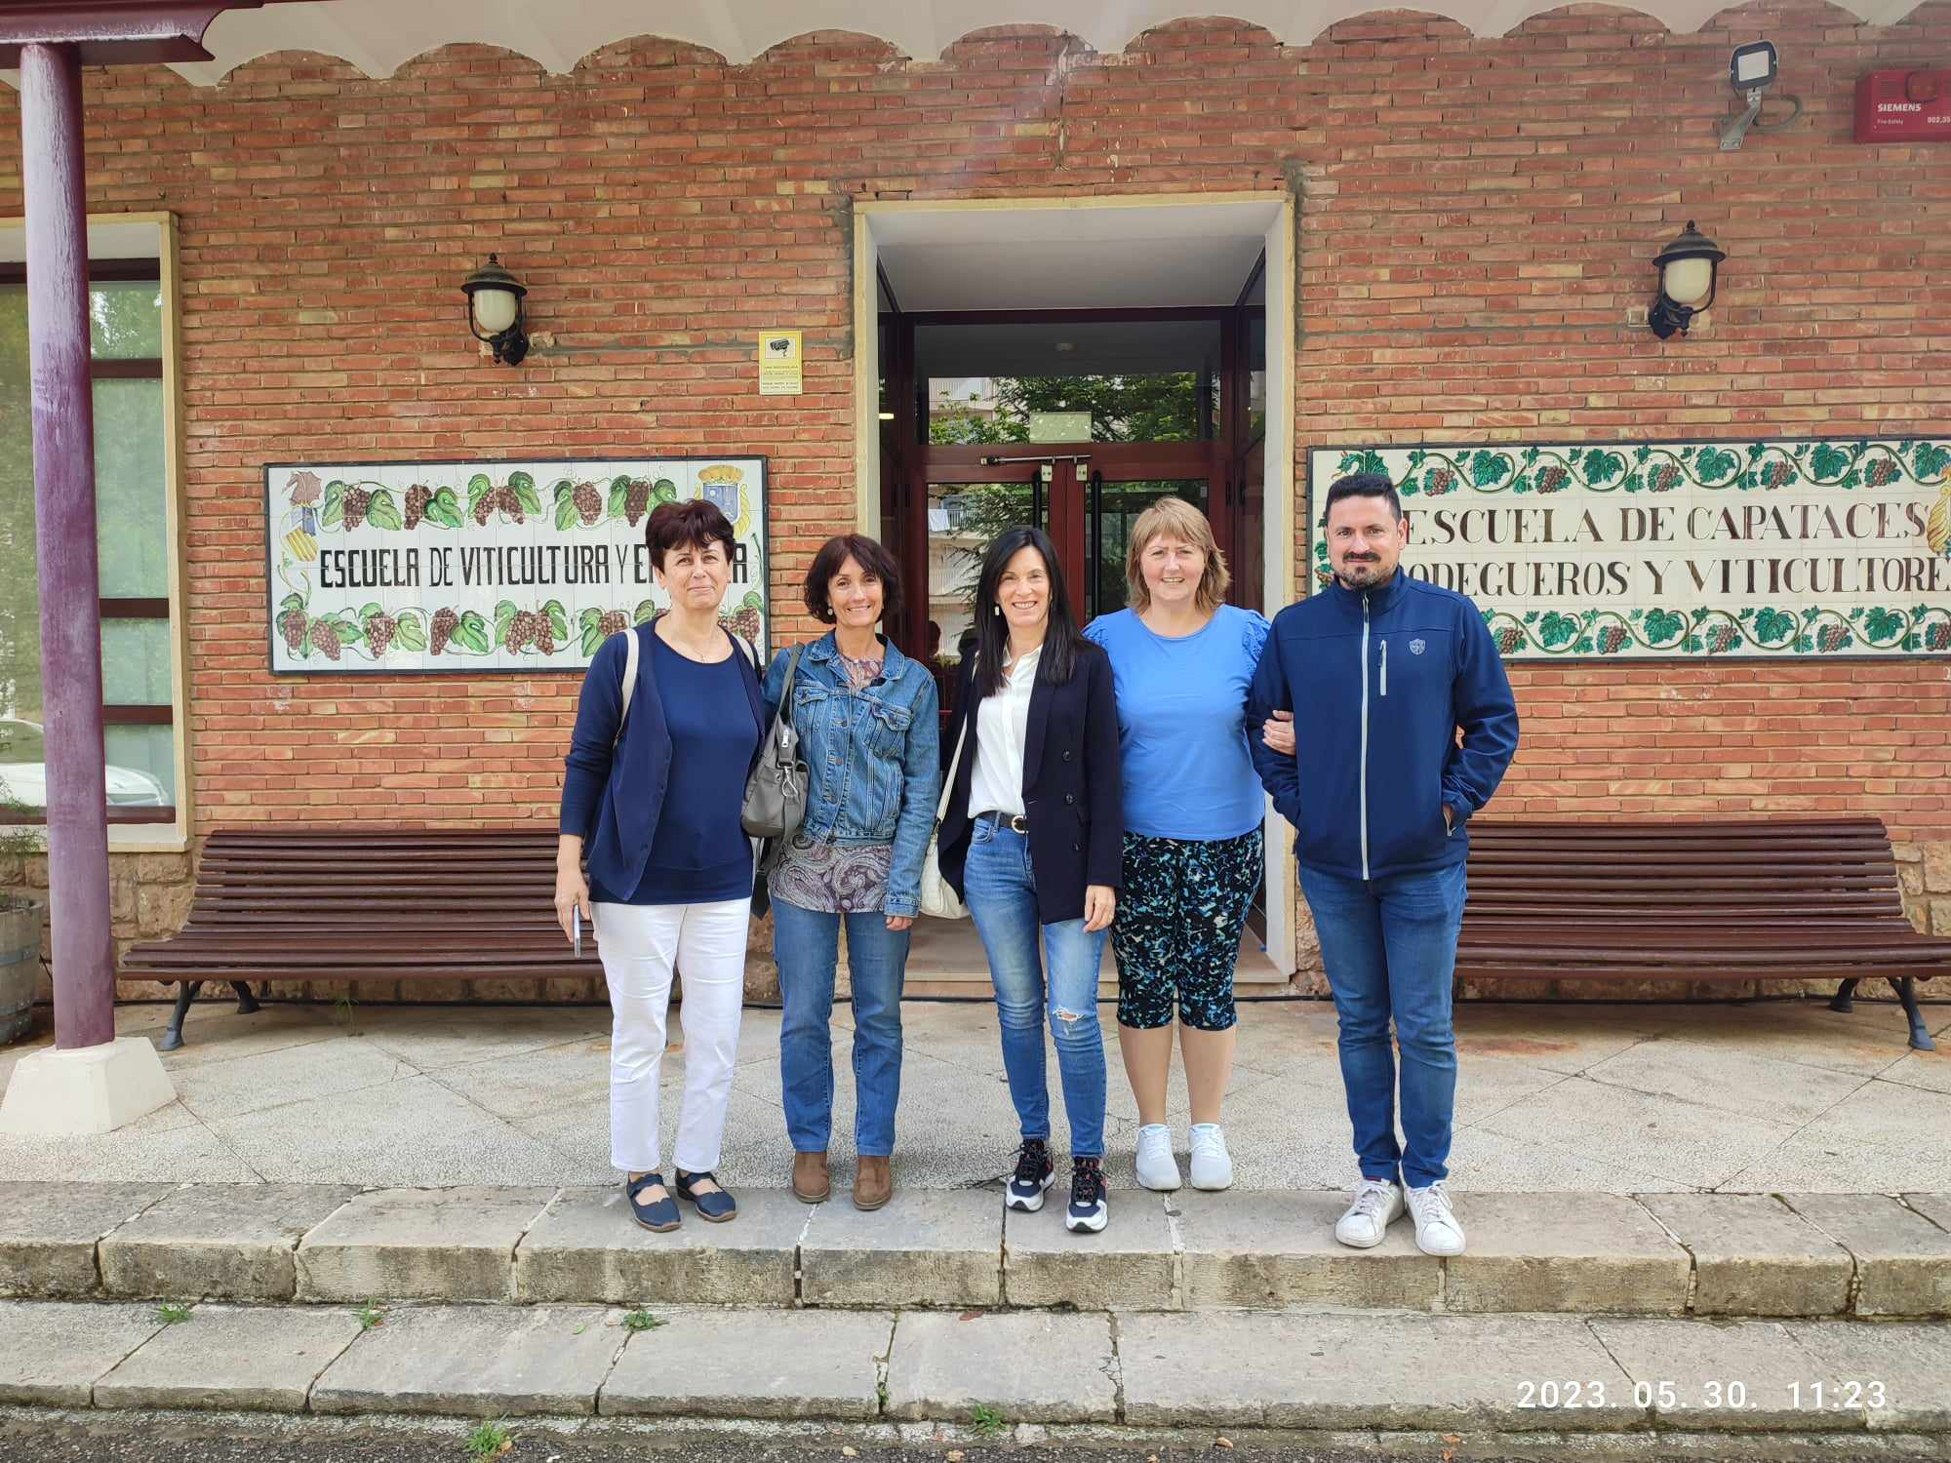
2022. Erasmus+ programok
Előkészítő látogatás Requena /Spanyolország
2023. május 29 – június 2.
Palicz Márta
Szabóné Novák Zsuzsa
2023. szeptemberi mobilitási program előkészítése
Iskoláink közötti együttműködés elindítása

Slide 10
Spanyol szőlész-borász szakmai gyakorlat felnőttoktatásban résztvevő tanulóink számára 2023. szeptember 8-29 Requena
Csizmadia János
Hosszú Bendegúz
Lendák Gyöngyi
Orosz Dániel
Spiczmüller Ilona
Vincze Tamás
Szűcs Zita
Cserépyné Varga Mária
Deák Sándor

Slide 11
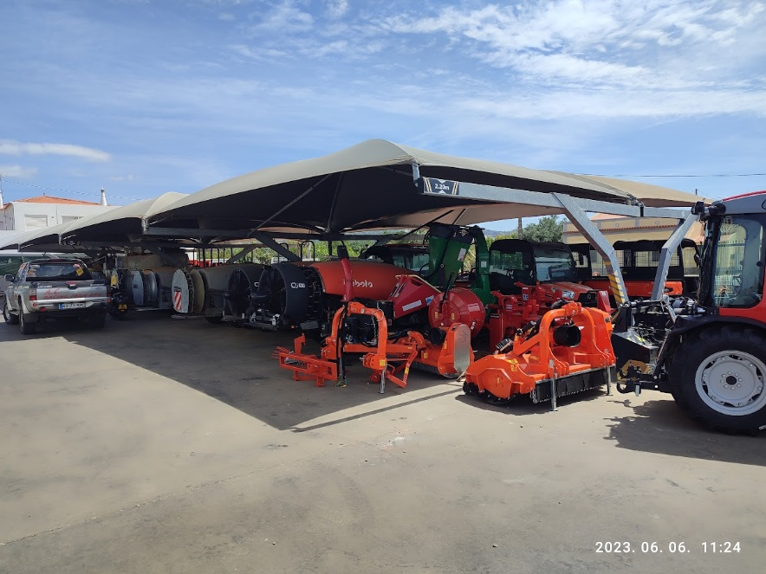
2023. Erasmus+ programok
Előkészítő látogatás Faro/Portugália
2023. június 6 - 8
Palicz Márta- szakmai tanulmányút
Szabóné Novák Zsuzsa portugál mobilitási program előkészítése

Slide 12
2023. Erasmus+ programok
Francia pék-cukrász szakmai gyakorlat
Bar le Duc 2023. február 7-19
Portugál élelmiszeripari és mezőgazdasági gépész gyakorlat Faro február 24- március 16
Nyelvtanulási mobilitások kollégáknak

Slide 13
Nyelvtanfolyamok és résztvevők – 11 fő
Nagy László
Papp Zoltán
Rákné Lendák Ágnes
Nagypál Magdolna
Palicz Márta
Cserépyné Varga Mária
File Zsuzsa
Sztankó Gábor
Szűcs Zita
Vad István
Kovácsné Kovács Ágnes
Málta 2023. szeptember 25-október 6
Málta 2023. november 5-17
Málta 2023. szeptember 25-október 6
Írország
Írország
Írország
Írország
Málta
Málta
Finnország
Málta

